Slide 1


Slide 2
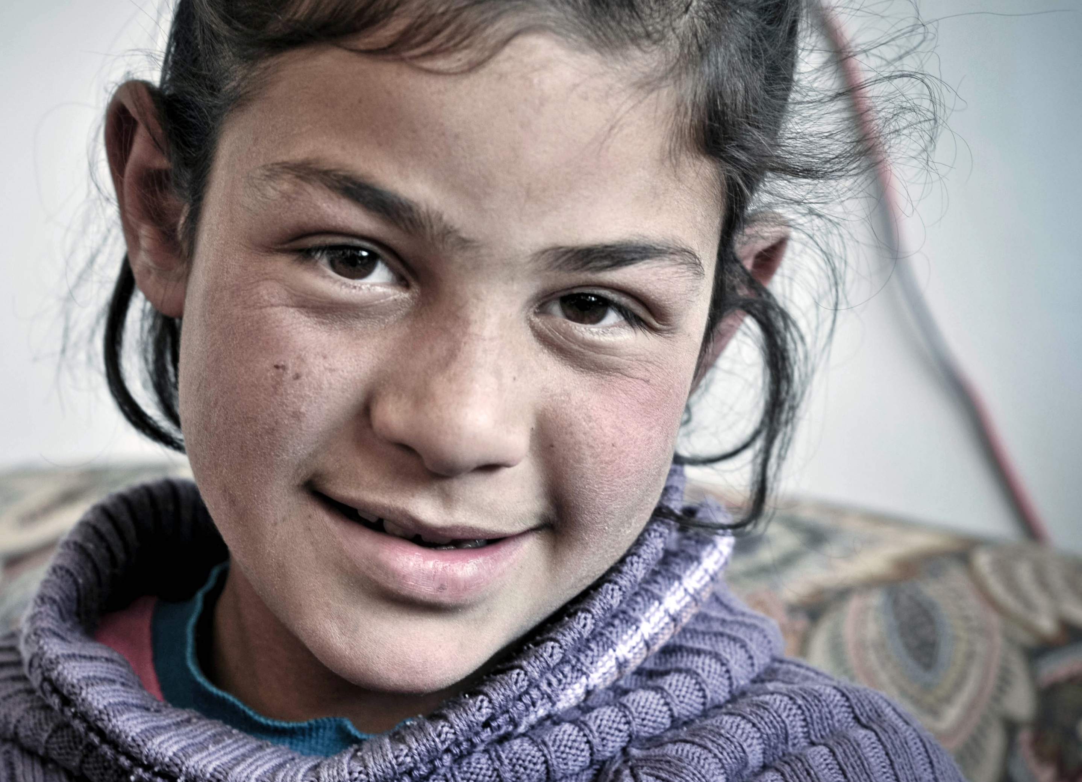

PERCHÉ PARLARE DI GENDER GAP?
È IL 5° OBIETTIVO SVILUPPO SOSTENIBILE
160 TRILIONI DI USD IL SUO COSTO
SU 153 PAESI SOLO 40 GIÀ RAGGIUNTA*
100 ANNI PER OTTENERLA A LIVELLO GLOBALE*
(* WEF Global Gender Gap Report)
#indifesa #iogiocoallapari
OBIETTIVI 2015 – 2020

Slide 3
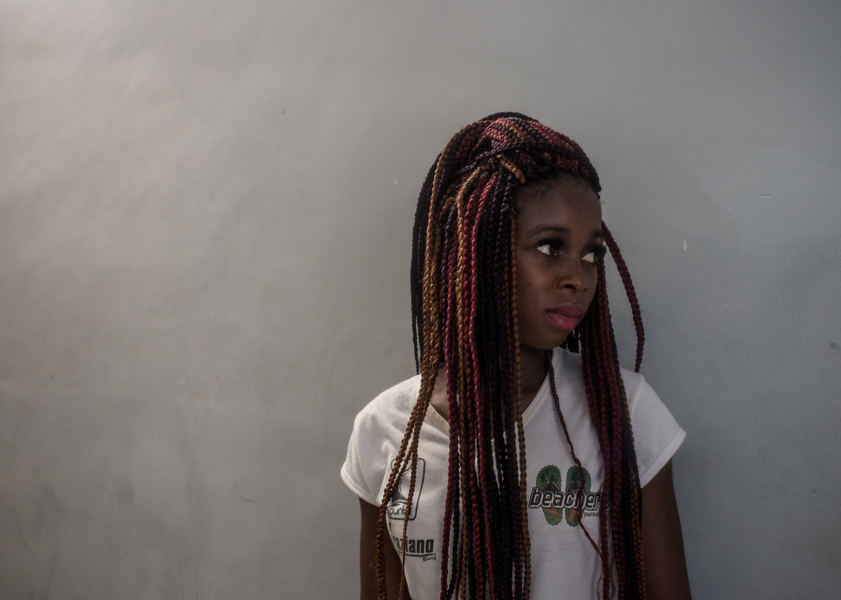
VIOLENZA NEL MONDO
15 ML ragazze tra 15 – 19 anni hanno
subito una forma di violenza sfondo sessuale
INFANTICIDI e ABORTI SELETTIVI
2010 – 2020 aumento del numero
di donne “mancanti”
da 126 ML a 142 ML
Buona notizia
1.175 bimbe salvate in 20 anni
nel Tamil Nadu grazie a TDH
COVID – 19: UNFPA registra un aumento
del gender gap tra nascite in Cina e India
#indifesa #iogiocoallapari
OBIETTIVI 2015 – 2020

Slide 4
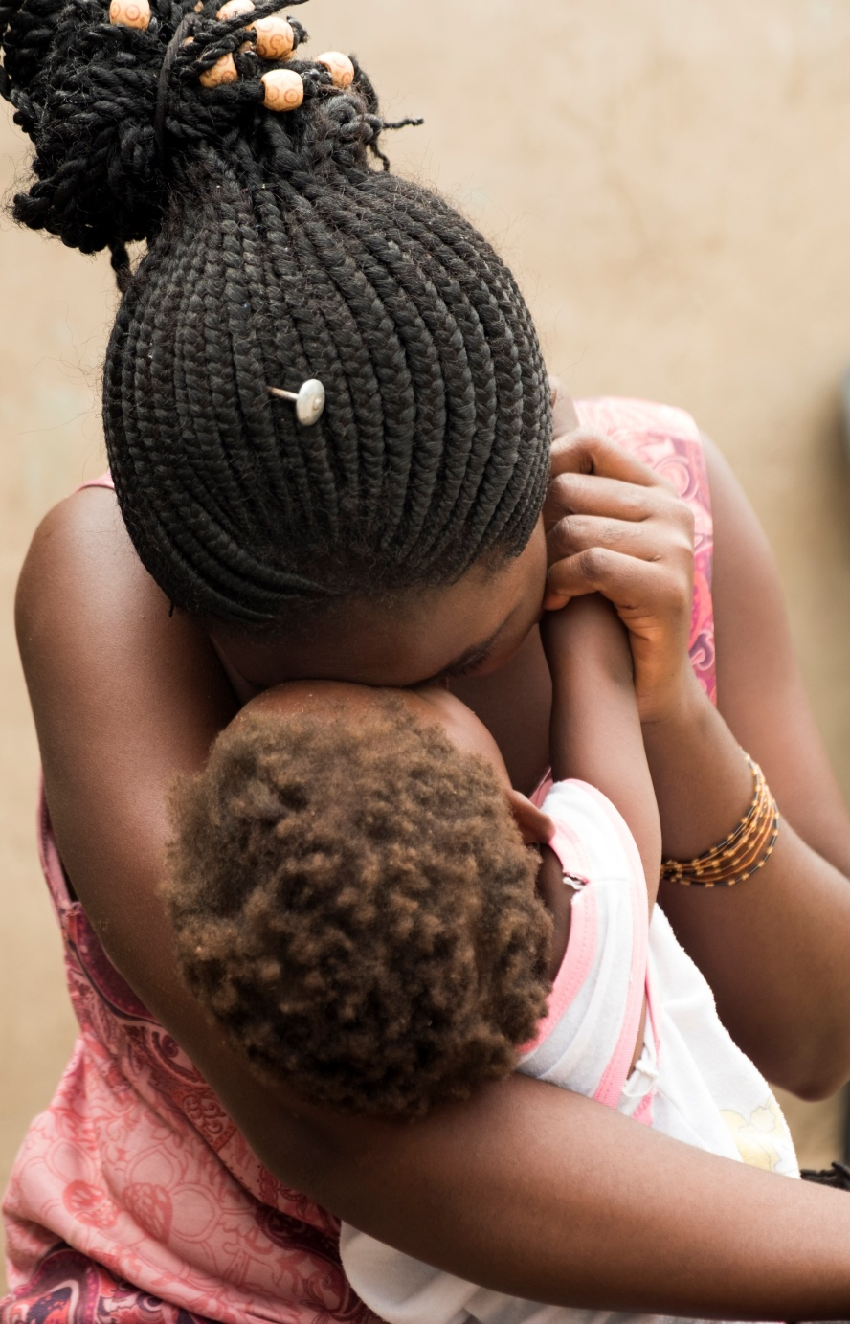
ITALIA
Quale la situazione delle bambine e ragazze?
#indifesa #iogiocoallapari
OBIETTIVI 2015 – 2020

Slide 5
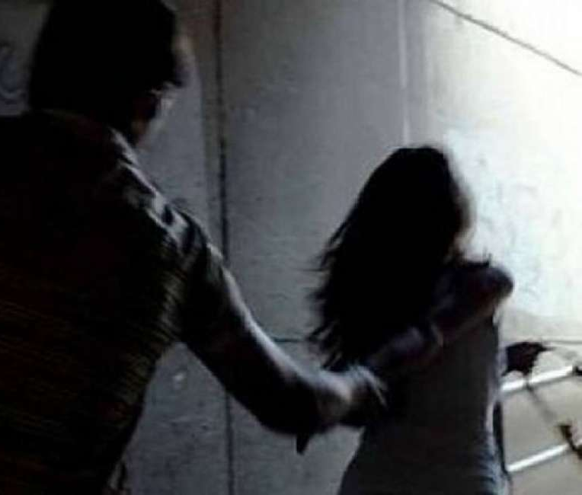
VIOLENZA E COVID - 19
+80% chiamate a numeri soccorso donne tra aprile e maggio
33% prima volta che donna chiede aiuto
(Rete DIRE)
POLIZIA: APP YOUPOL estesa a vittime di violenza
#indifesa #iogiocoallapari
OBIETTIVI 2015 – 2020

Slide 6
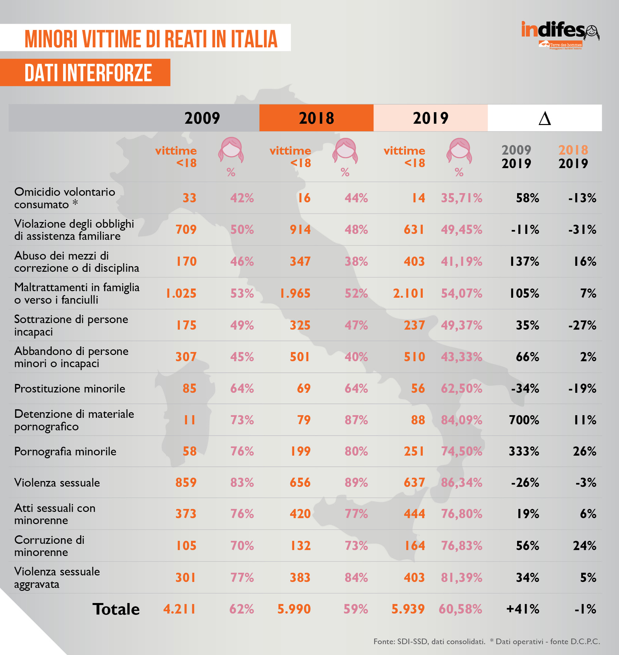

L’istruzione è una delle benedizioni della vita. È una necessità. Malala Yousafzai
REATI SUI BAMBINI
2009 – 2019
+ 41 aumento
Maltrattamenti: + 105%
Abuso mezzi correzione: + 137%
Abbandono minori: + 66%
Detenz.materiale porno: + 700
Pornografia minorile: + 333%
Violenza sessuale aggravata: + 34%
#indifesa #iogiocoallapari
OBIETTIVI 2015 – 2020

Slide 7

EMPOWERMENT
40 Stati su 153 monitorati hanno raggiunto Parità Genere
Italia: 44° per rappresentanza femminile in politica
    76° posto per PPOO in generale
    117° per partecipazione economica e PPOO nel lavoro
(Global Gender Gap Report - WEF)
Educazione finanziaria
Italia ultima
Italia la peggiore tra Paesi Eu
(Global Financial Literacy Survey - OCSE 2020)
#indifesa #iogiocoallapari
OBIETTIVI 2015 – 2020

Slide 8
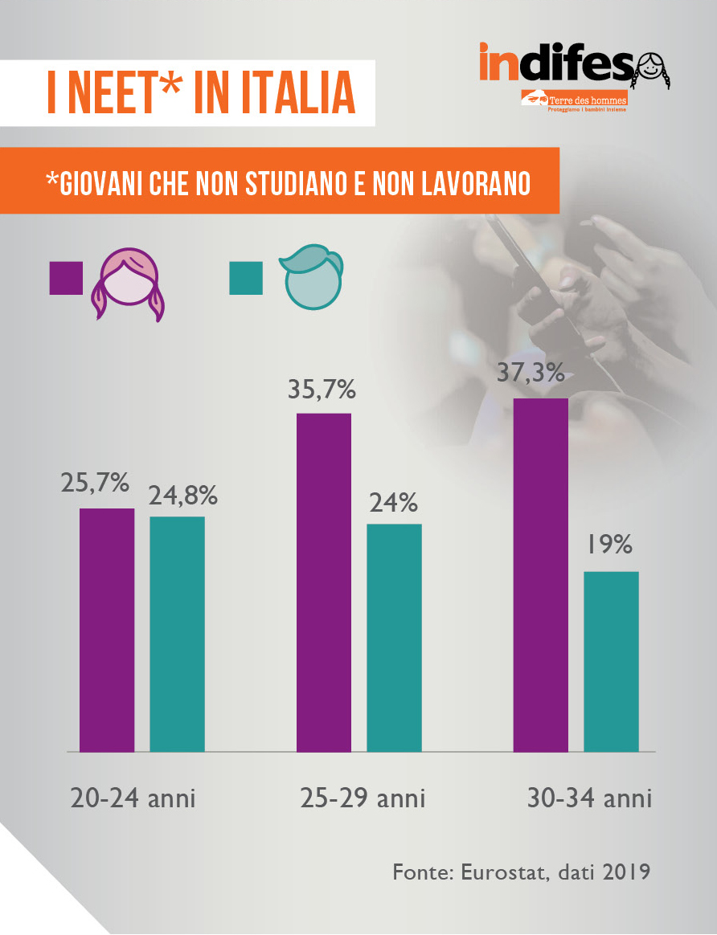
ISTRUZIONE
NEET
EUROPA: 1 ragazza su 5 = 20,8% contro 12,2% dei maschi
ITALIA: gender gap cresce con età
20 – 24 anni: 25,7% F è NEET
30 – 34 anni: 37,3% F è NEET
Italia tra i 9 Paesi peggiori d’Europa per gender gap in istruzione
+ 10 punti divario di genere
(Fondazione Leone Moressa su dati Eurostat)
Femmine si laureano di più e abbandonano meno la scuola dei maschi.
#indifesa #iogiocoallapari
OBIETTIVI 2015 – 2020

Slide 9
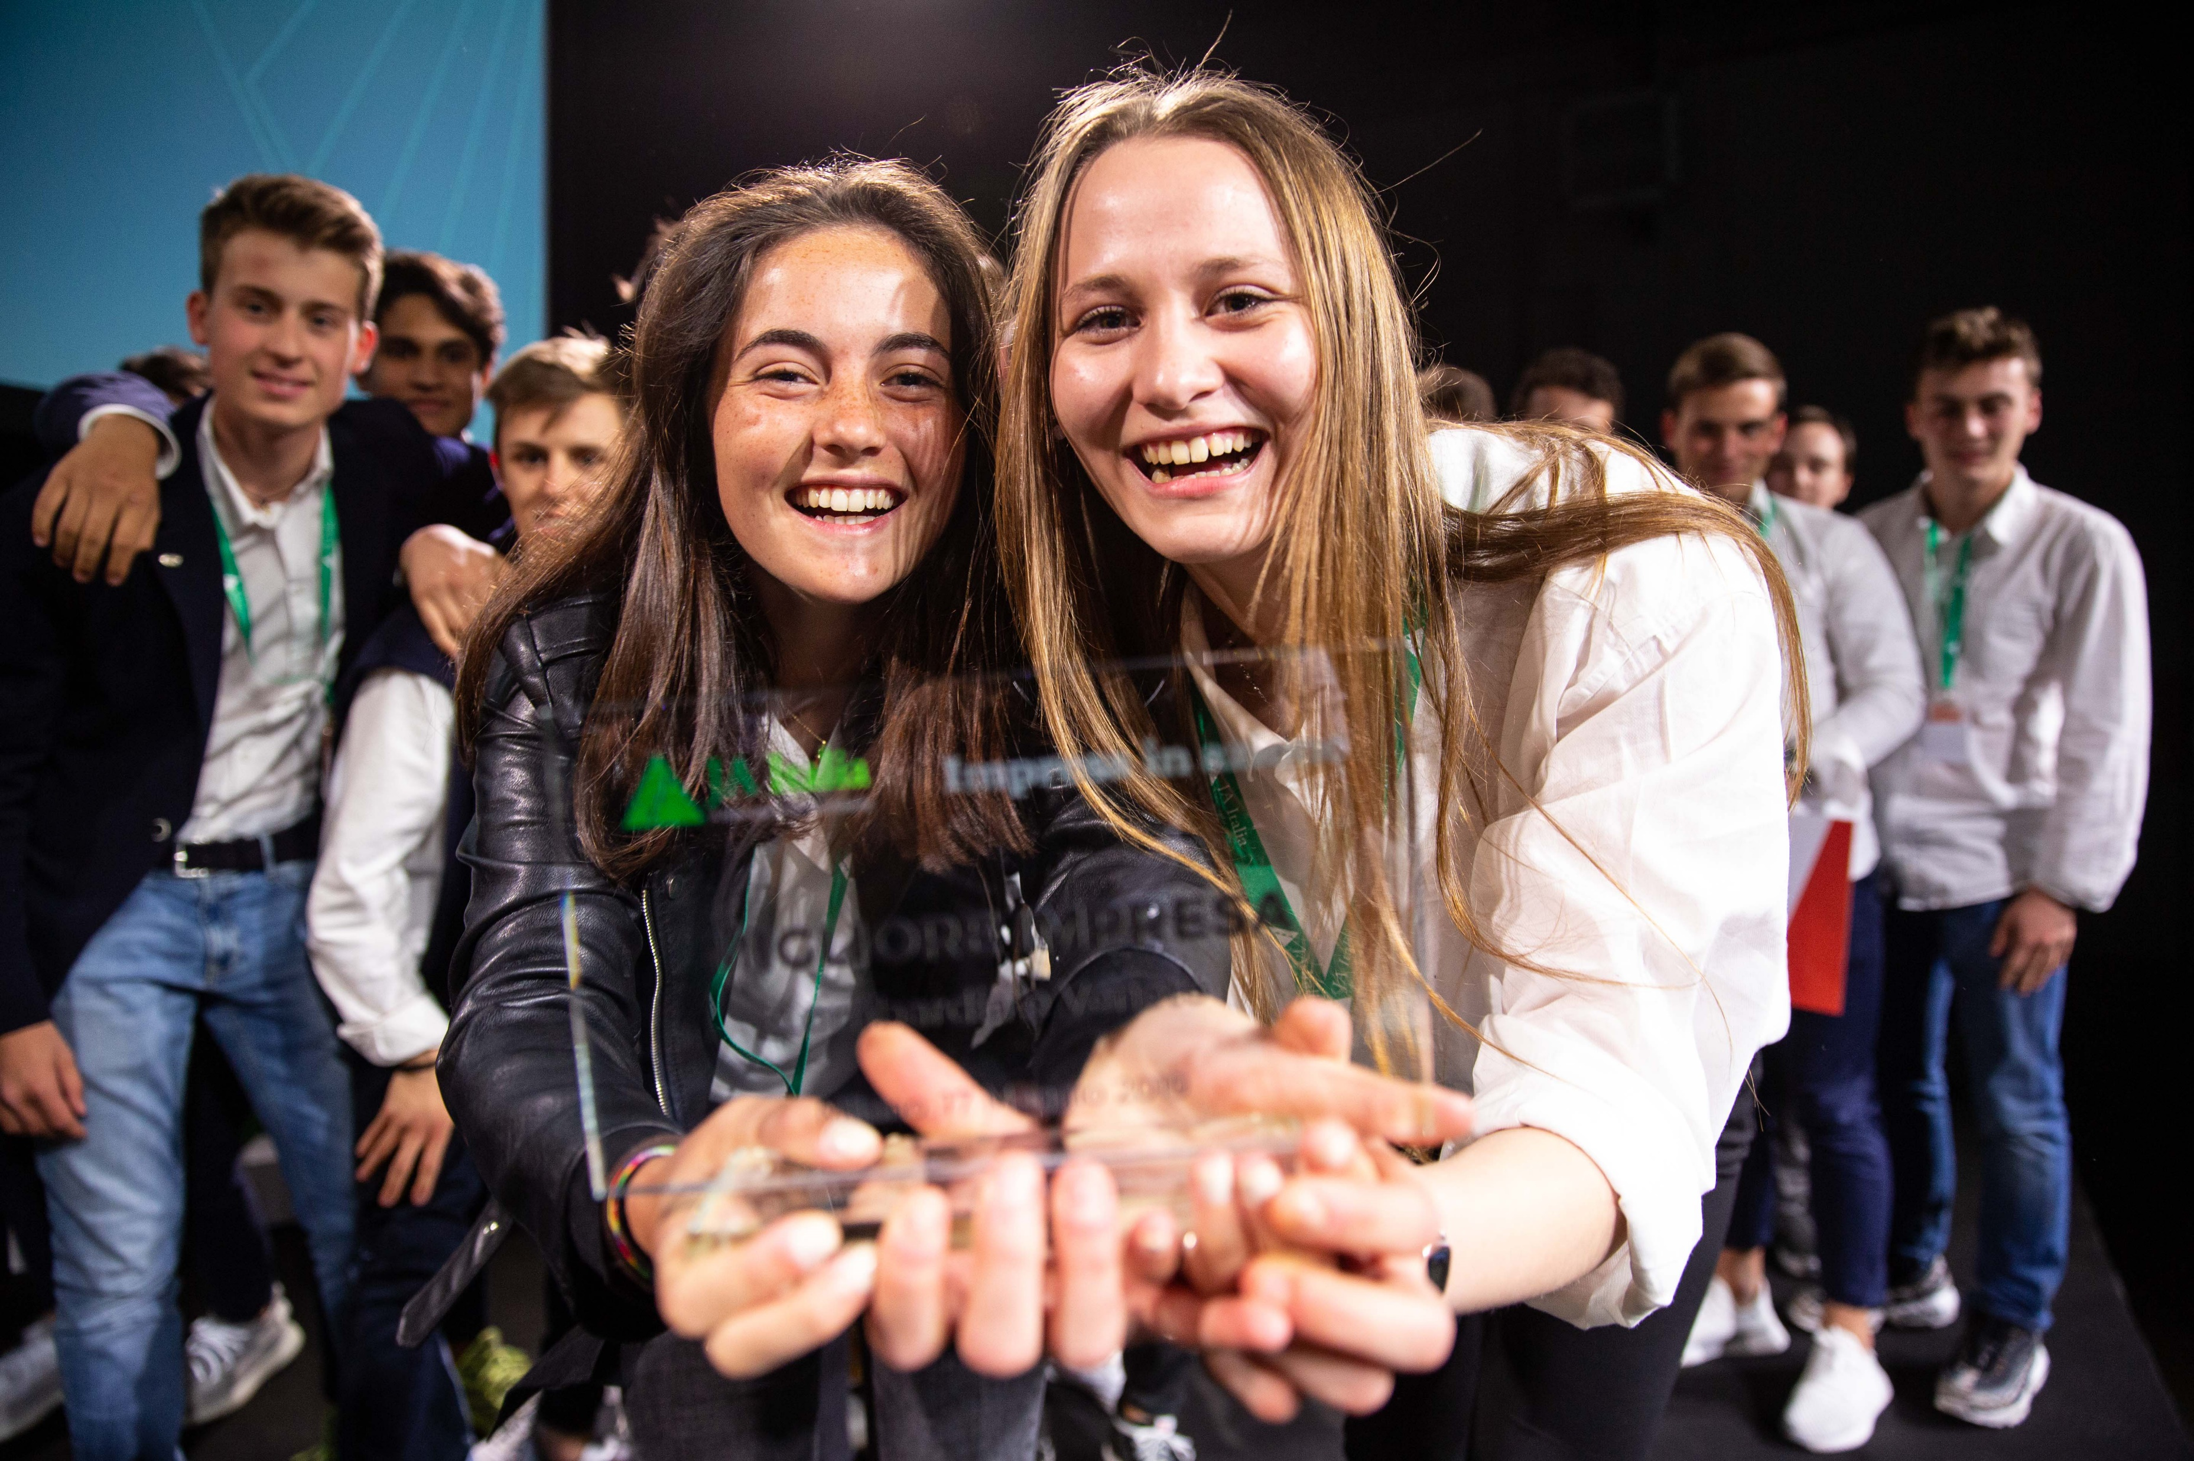
ISTRUZIONE & MEGA TREND
65% dei bambini faranno lavori
che oggi non esistono
(WEF 2020)
Megatrend impattano su mercato lavoro e cambiano le competenze
STEM: un know how chiave
ITALIA e STEM
23.3% laureati in ambito STEM
Contro 35,6% Germania
SOLO 1 STUDENTE SU 4 È FEMMINA
#indifesa #iogiocoallapari
OBIETTIVI 2015 – 2020

Slide 10
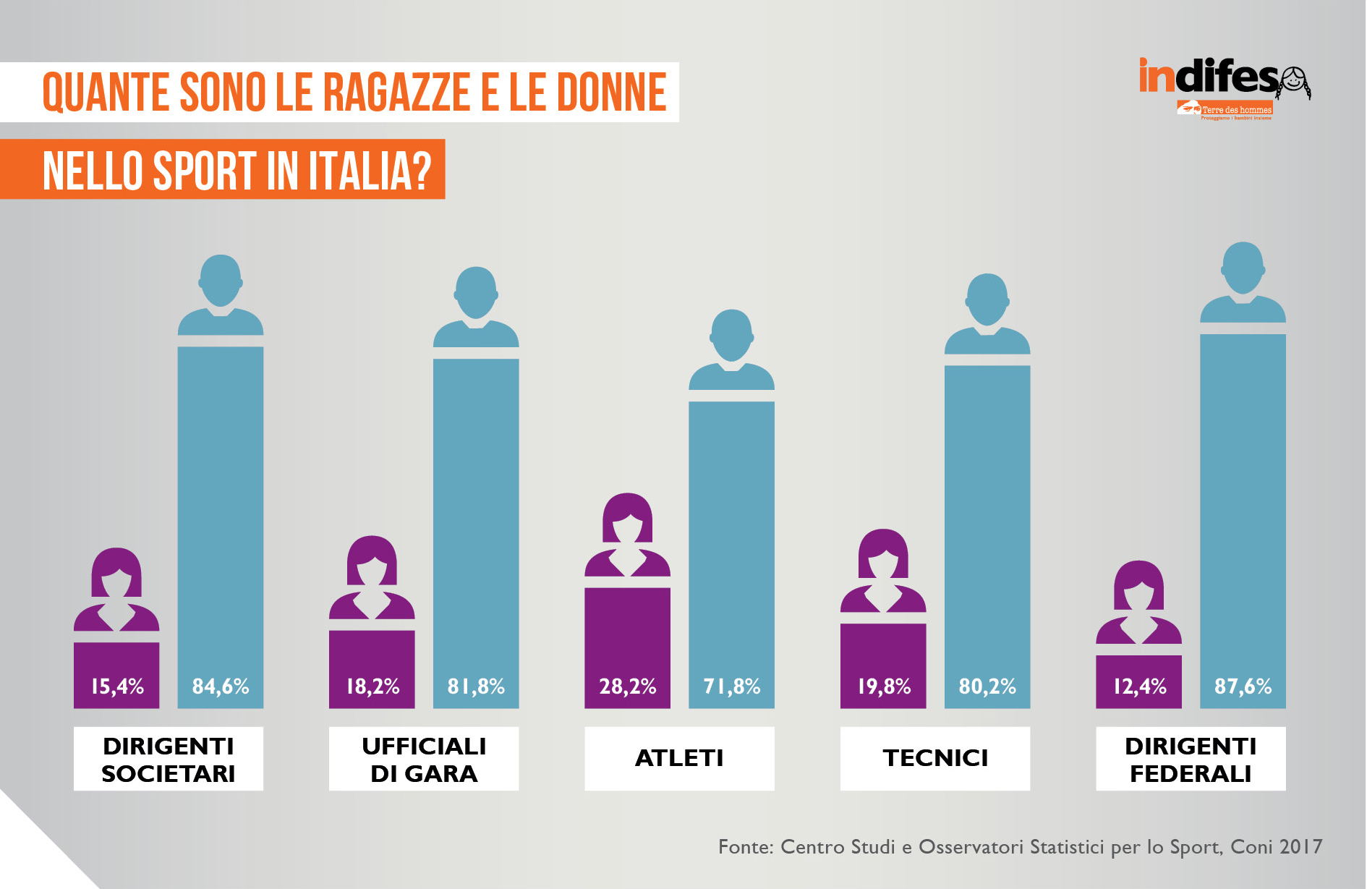
GENDER GAP e SPORT
1985 Carta Diritti Donne nello SPORT
1987 Carta ispira una Risoluzione EU
Italia: attesa riforma di L.81/91
«Manifesto Media, Donne e Sport»
UISP + Giulia
2019
OSSERVATORIO discriminazione nello Sport
Lunaria – UNAR - UISP
2020
#indifesa #iogiocoallapari
OBIETTIVI 2015 – 2020

Slide 11
#IoGiocoallaPari un percorso di cittadinanza attiva,
una palestra di diritti e competenze
destinato ai ragazzi e alle ragazze
delle scuole superiori italiane
#iogiocoallapari

Slide 12
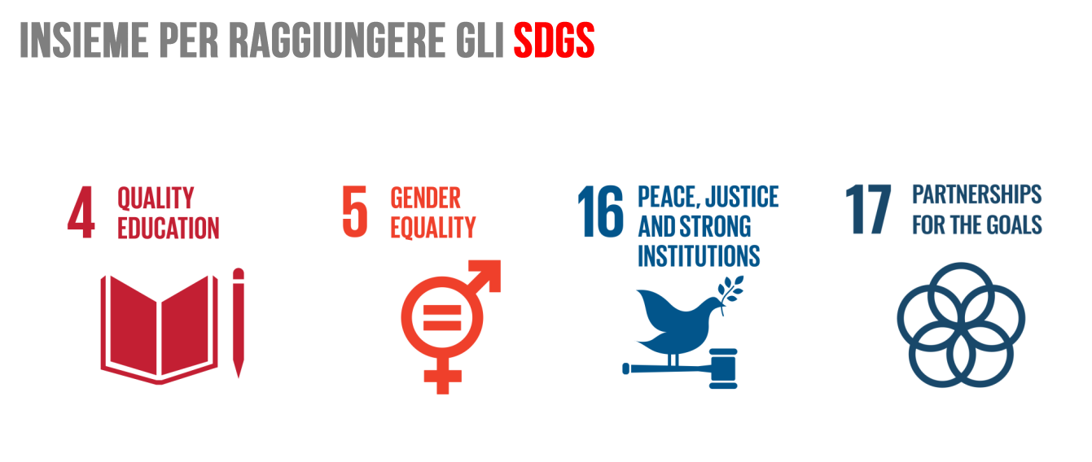


insieme per raggiungere gli sdgs

Slide 13

    target
    Ragazze e ragazzi dai 15 ai 19 anni delle scuole italiane e insegnanti
    reach
    1000 ragazzi e ragazze direttamente coinvolti
Per chi

Slide 14

    obiettivi
    Portare i temi di indifesa nelle scuole secondarie italiane, declinati in diritti e competenze
    promuovere la partecipazione da protagoniste delle nuove generazioni, in particolare delle ragazze, alla vita economica, politica e sociale del paese
Avvicinare e preparare ragazzi e ragazze al mondo del lavoro, presentando modelli e prassi aziendali e ruoli professionali e Stimolare l’imprenditorialità e la leadership agendo su attitudini positive come intraprendenza, spirito di innovazione, creatività
Cosa proponiamo

Slide 15
    i webinar sono:
    Associati ai temi indifesa
    trasversali a una o più delle competenze chiave dell’unione europea
    Replicabili
    svolti in modalità talk
    Costruiti per facilitare l’interazione e il contributo diretto degli studenti collegati
    Un percorso di almeno 14 incontri online
    Q&a
    E altrettante role models e formatrici
    survey
    Interazioni mentimeter
    60 minuti a webinar
Il format

Slide 16

#indifesa #iogiocoallapari
OBIETTIVI 2015 – 2020

Slide 17
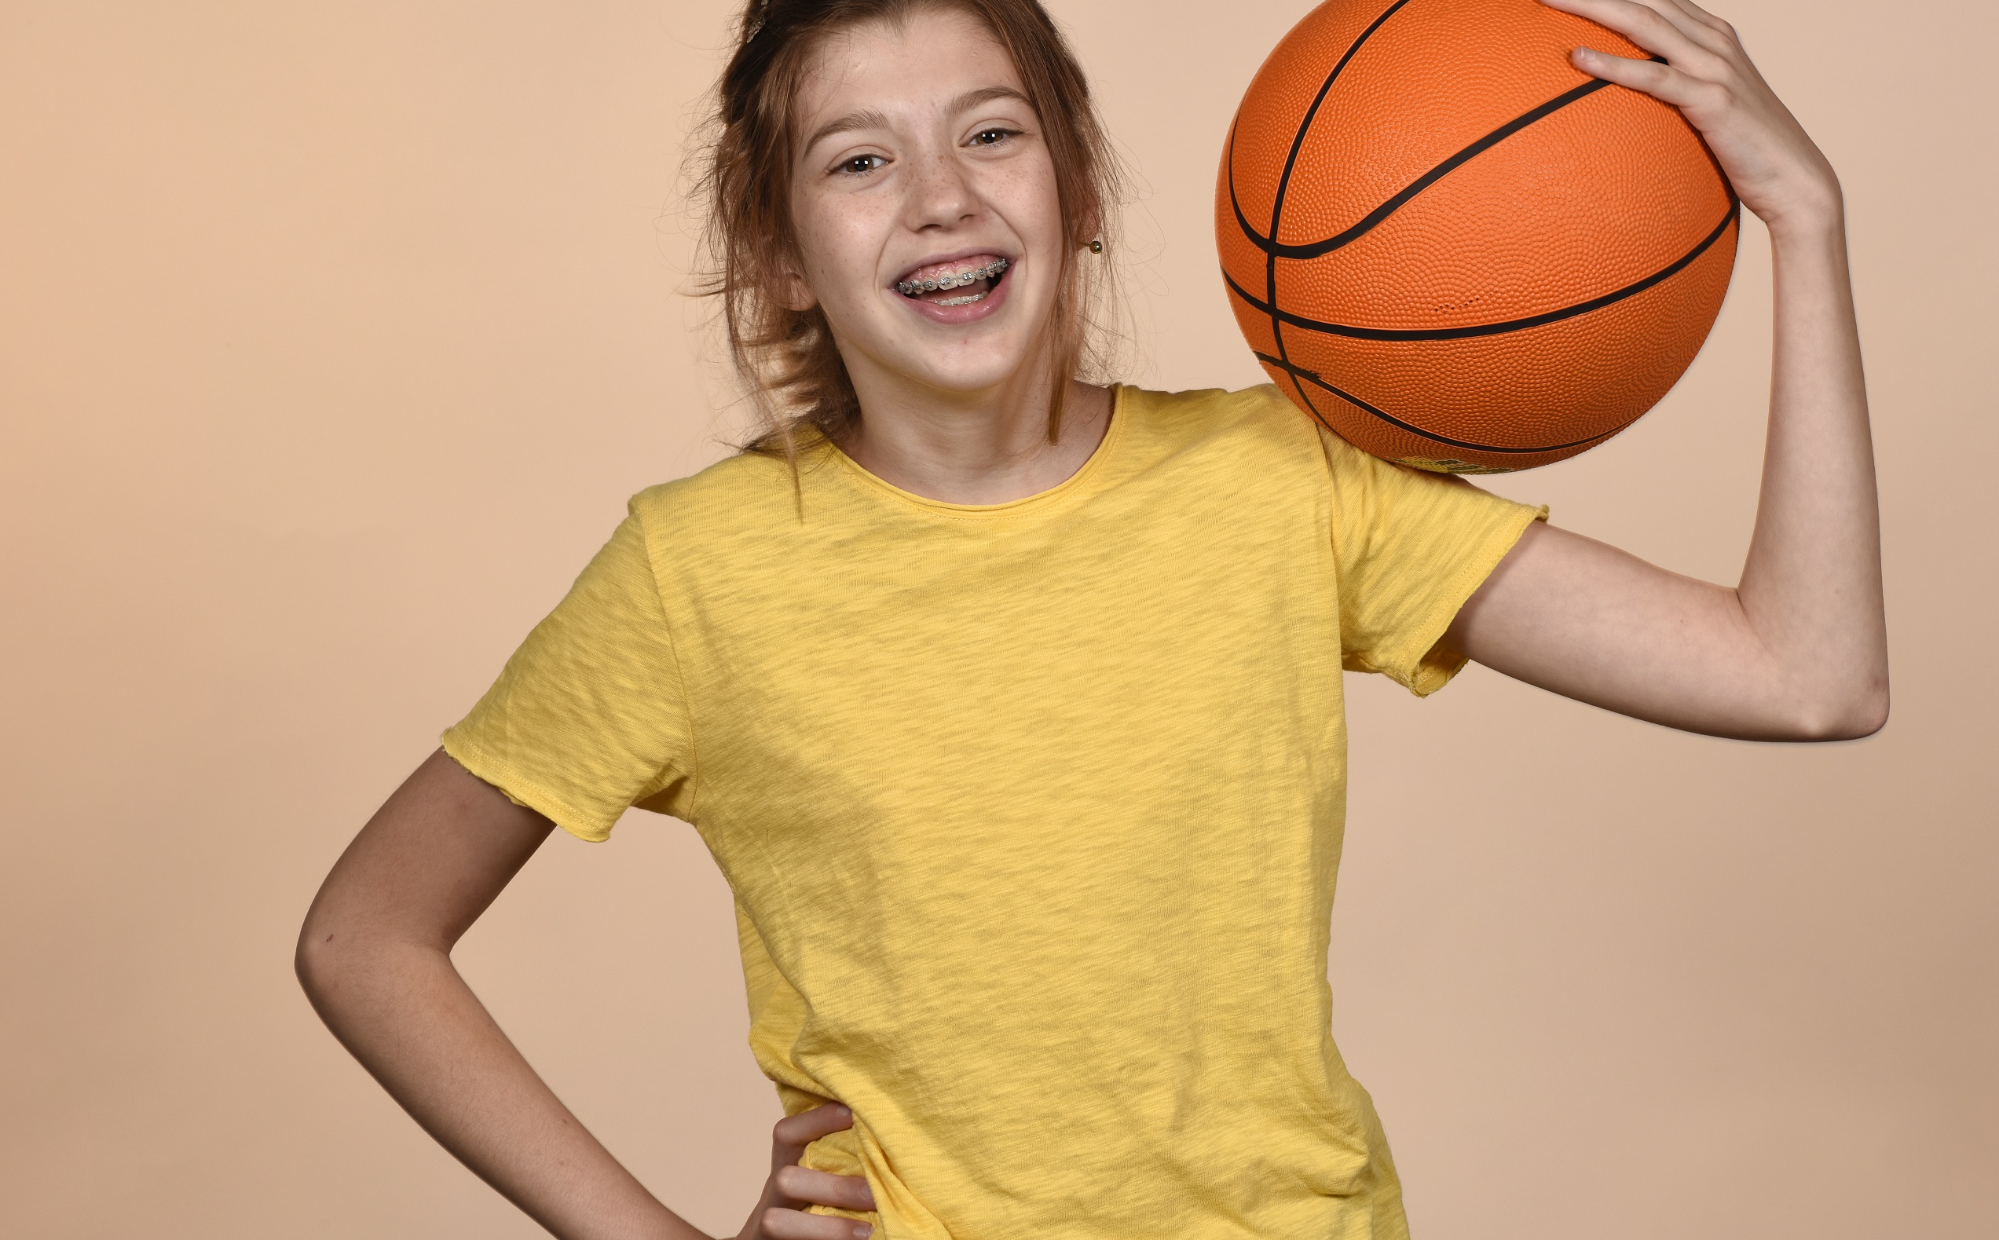
indifesa è
Network Nazionale Web Radio
Osservatorio Nazionale
su violenza discriminazioni e stereotipi di genere
Eventi su tutto territorio
Interventi nelle scuole
Medaglia
Presidenza della Repubblica
#indifesa #iogiocoallapari
OBIETTIVI 2015 – 2020

